Slide 1

Нийгмийн сүлжээний өгөгдлийн автомат цуглуулга ба таамаглалт шинжилгээний систем
Sentiment Analysis ба ойролцоогоор хэрэглэгч оролцооны таамаглал
Оюутан: Ө.Хүслэн
Удирдагч багш: Б.Мөнхбуян
Зөвлөх багш: Д.Сарангэрэл
Улаанбаатар 2026 он

Slide 2

АГУУЛГА
Судалгааны үндэслэл
Системийн зорилго
Системийн архитектур
Технологийн сонголт
Өгөгдлийн урсгал
Frontend / Backend
Analysis ба AI Report
UML диаграммууд
Дүгнэлт
Notes:
Мэдээллийг оюутанд цэгцтэй хүргэнэ.

Slide 3
СУДАЛГААНЫ ҮНДЭСЛЭЛ
Судалгааны үндэслэл
Энэхүү судалгаа нь олон нийтийн сүлжээний өгөгдлөөс хэрэглэгчдийн сэтгэл хөдлөл, хандлагыг тогтмол хянах, тэдгээр мэдээллийг шийдвэр гаргахад ашиглахуйцаар цогц систем боловсруулах шаардлагаас үүдэн боловсруулагдсан. Өнөөгийн дижитал орчинд байгууллага, брендууд болон судлаачид сошиал медиа дахь хэрэглэгчийн үзэл бодол, сэтгэгдэл, трендэд хурдан хариу үзүүлэх шаардлагатай болсон бөгөөд их хэмжээний түүхий текст өгөгдлийг хүний хүчээр хурдан, найдвартай дүн шинжилж чадахгүй байна. Иймээс автоматжуулсан, найдвартай, ойлгомжтой тайлан гаргадаг систем шаардлагатай байна.
Нийтлэг ажиглалтаар Монгол хэл дээрх сошиал мэдээллийн талбарт:
текстийн найруулга, локал үгийн хэрэглээ, богино хэллэг, ёгтлол (sarcasm) зэрэг онцлог нь англи хэл дээр боловсруулагдсан олон стандарт NLP аргуудыг шууд ашиглахад бэрхшээл учруулдаг;
их өгөгдлийг цуглуулах, хадгалах, шинжлэх, визуалчлах нэгтгэсэн шийдэл дутмаг байдаг;
тоон статистик болон хүний хэлбэрийн (narrative) тайланг нийлүүлэн хүргэх автомат систем хомс байна.
Эдгээр сул тал, хэрэгцээнд үндэслэн судалгааны зорилго нь: Монгол хэлний контент агуулсан олон нийтийн сүлжээний өгөгдлийг цуглуулж, боловсруулж, текстийн хандлагыг өндөр найдвартайгаар ангилах, тэдгээр үр дүнг Том хэлний загвартай интеграцлан хүний хэлээр уншигдахуйц, шийдвэрт чиглэсэн тайлан болгон гаргах цогц программын архитектур, алгоритм, практик хэрэгжилтийг санал болгох явдал юм.
Судалгааны зорилтууд нь дараах үндсэн чиглэлүүдийг агуулна:
Олон нийтийн сүлжээнээс өгөгдөл тогтмол, найдвартайгаар татах веб-скрейпинг болон ETL процессын шийдлийг хэрэгжүүлэх;
Монгол хэлний онцлогийг харгалзан TextBlob болон scikit-learn зэрэг бэлтгэсэн NLP/ML аргаас бүрдсэн гибрид хандлагын шинжилгээний механизмыг хөгжүүлэх; шаардлагатай тохиолдолд түлхүүр үгт суурилсан fallback-ийг нэвтрүүлэх;
Аналитик үр дүнг Google Gemini зэрэг LLM-үүдтэй нэгтгэн, мэдээллийг танилцуулсан, зөвлөмж өгдөг автомат тайлан үүсгэх пайплайныг бий болгох;
Системийн бүтцийн шалгалт, гүйцэтгэлийг бодит өгөгдлөөр туршин, үнэлгээний үзүүлэлт (accuracy, precision, recall, latency, throughput) ба хэрэглээний жишээгээр үнэлэх.
Энэхүү судалгаа нь практик болон академик хоёр талдаа хувь нэмэр оруулна: практикт — байгууллагын сошиал мониторинг ба маркетингийн шийдвэр гаргалтыг түргэсгэж, зардлыг хэмнэх; академикт — Монгол хэлний текстэд тохирсон гибрид NLP/ML шийдэл, мөн LLM-ыг контекстэн дүн шинжилгээний пайплайнд үр ашигтай ашиглах практик жишээг тодорхойлох боломж олгоно.
Судалгааны арга зүйн товчлол: систем архитектурын дизайн, өгөгдөл цуглуулалт ба цэвэрлэгээ (preprocessing), оновчтой хандлагын ангиллын моделиудын хөгжүүлэлт ба сургалт, LLM-д тулгуурласан тайлан үүсгэх prompt engineering болон интеграцийн хэрэгжилт, эцэст нь бодит өгөгдлөөр баталгаажуулсан туршилт, үнэлгээ гэсэн шатлалтайгаар гүйцэтгэгдэнэ.
Эдгээр үндэслэл, зорилго, арга зүйн үр дүнд судалгаа нь Монгол хэл дээрх сошиал медиа аналитикийн практикийг дээшлүүлэх, үндэсний болон салбарын шийдвэр гаргагчдад бодит ашиг тустай мэдээлэл нийлүүлэхэд чиглэгдсэн болохыг онцлон тэмдэглэе.
Notes:
Мэдээллийг оюутанд цэгцтэй хүргэнэ.

Slide 4
СИСТЕМИЙН ЗОРИЛГО
Системийн Зорилго
Ерөнхий зорилго: Олон нийтийн сүлжээний Монгол хэл дээрх өгөгдлийг цуглуулж, боловсруулж, текстийн хандлагыг автоматжуулсан аргаар дүгнэх, тэдгээр үр дүнг шийдвэр гаргахад ашиглахуйц тайлан болон визуалчлал болгон хэрэглэхэд чиглэсэн цогц систем хөгжүүлэх.
Өгөгдөл цуглуулах зорилго: Олон нийтийн сүлжээ (Facebook, X зэрэг)–ээс тогтмол, найдвартай өгөгдөл цуглуулж, ETL процессоор өгөгдлийг цэвэрлэн хадгалах.
NLP/ML зорилго: Монгол хэлний онцлогт тохирсон гибрид хандлагын ангиллын механизм (TextBlob/scikit-learn + keyword fallback) боловсруулж, текстийг Positive/Negative/Neutral ангилалд өндөр найдвартайгаар ангилах.
AI тайлагнах зорилго: Том хэлний загварыг (Google Gemini) интеграцлан аналитик тоон үзүүлэлт дээр тулгуурласан хүний хэлээр тайлбарласан, actionable тайлан үүсгэх функциональ байдал бий болгох.
Визуалчлал ба хэрэглэгчийн интерфейс зорилго: Хэрэглэгчдэд ойлгомжтой, хурдан нэвтрэх боломжтой dashboard боловсруулж, аналитик үр дүн болон тайланг интерактив график хэлбэрээр үзүүлэх.
Үйл ажиллагаа ба найдвартай байдал: Системийн хурд (latency), дамжуулалтын чадвар (throughput), болон тасралтгүй ажиллагааг хангах (availability, retry/fallback) инженерийн шийдлийг нэвтрүүлэх.
Үнэлгээ ба баталгаажуулалт: Моделын үнэн зөвлөлт (accuracy, precision, recall), системийн гүйцэтгэл, болон хэрэглэгчийн мэдээлэл хэрэгцээнд нийцэхүйг бодит өгөгдлөөр туршиж үнэлэх.
Практик нөлөө: Байгууллага, маркетинг, судалгаа зэрэг хэрэглэгчдэд сошиал орчин дахь хандлагыг хурдан илрүүлэх, шийдвэр гаргахад дэмжлэг үзүүлэх хэрэгслийг нийлүүлэх.
Notes:
Мэдээллийг оюутанд цэгцтэй хүргэнэ.

Slide 5
СИСТЕМИЙН ҮНДСЭН ЗОРИЛТ
Ерөнхий зорилт: Олон нийтийн сүлжээний Монгол хэл дээрх өгөгдлийг цуглуулж, боловсруулж, хэрэглэгчдийн сэтгэл хөдлөл, хандлагыг автоматжуулсан аргаар тодорхойлж, шийдвэр гаргагчдад ашигтай тайлан болгон өгөх.
Өгөгдөл менежмент: Тогтмол, найдвартай веб-скрейпинг болон ETL процессээр өгөгдлийг цэвэрлэн, өгөгдлийн санд хадгалж, аналитикад бэлэн болгох.
Аналитик зорилт: Монгол хэлний онцлогт нийцсэн гибрид NLP/ML аргаар (TextBlob + scikit-learn + keyword fallback) текстийн хандлагыг өндөр найдвартайгаар ангилах.
AI тайлагнах зорилт: Том хэлний загвар (Google Gemini) ашиглан тоон статистик дээр тулгуурласан, хүний хэлтэй зохицсон, actionable тайлан автоматаар үүсгэх.
Интерфейс ба визуалчлал: Хэрэглэгчдэд ойлгомжтой dashboard-ыг бүтээж, аналитик үр дүн, диаграмм, тайланг интерактив байдлаар харуулах.
Найдвартай байдал ба гүйцэтгэл: Системийн латенси, дамжуулалтын чадвар, тасралтгүй үйл ажиллагааг хангах retry/fallback бодлого, мониторингийг хэрэгжүүлэх.
Үнэлгээ ба баталгаажуулалт: Моделын хийц (accuracy, precision, recall) болон системийн ажиллах чадварыг бодит өгөгдлөөр шалгаж, үр дүнг илтгэх метрик гаргах.
Notes:
Мэдээллийг оюутанд цэгцтэй хүргэнэ.

Slide 6
АШИГЛАСАН ТЕХНОЛОГИ
Ашигласан технологи (Technologies Used)
Фронтенд (Frontend):
React + TypeScript: Оролт, dashboard болон интерактив UI-ийг хөгжүүлэхэд ашигласан.
Vite: Хөгжүүлэлтийн хурд болон хялбар хялбар засварын тулд хэрэглэсэн тасралтгүй хөгжүүлэлтийн туслах хэрэгсэл.
Chart.js / Recharts (эсвэл төслийн дотор ашигласан график номын сан): Аналитик график, диаграмм зурах.
Бэкенд (Backend):
FastAPI (Python): REST API үүсгэхэд ашигласан, өндөр гүйцэтгэлтэй, документлагдсан endpoint-уудтай.
Uvicorn/Gunicorn: ASGI сервер болон үйлдвэрлэлийн дэд бүтцийг хангах.
Өгөгдлийн сан (Data Storage):
PostgreSQL эсвэл Firebase (проектын тохируулгаас хамаарч): Цуглуулсан пост, шинжилгээний үр дүнг хадгалах.
SQLAlchemy / Alembic (Python): ORM болон дата өгөгдлийн шилжилтүүдийг удирдах.
Машин сургалт ба NLP (ML & NLP):
TextBlob: Эхний шугаман дээрх Sentiment Analysis (Polarity, Subjectivity) хийхэд ашигласан.
scikit-learn: Тэмдэглэгээ, feature engineering болон шаардлагатай тоон алгоритмуудыг хэрэглэхэд ашигласан.
Hugging Face Transformers / Google Gemini (integration): Том хэлний загвар (LLM) эсвэл тэдгээртэй холбохад хэрэглэсэн.
Интеграци ба Автоматжуулалт (Integration & Automation):
Google Gemini API: AI тайлан үүсгэх, prompt engineering-д интеграц хийх.
Docker: Орчин бүрдүүлэх, контейнержуулалт, тест болон deployment-д ашиглах.
Git / GitHub: Хувилбар хяналт, салбарын менежмент (demo-presentation салбарт ажлууд хийгдсэн).
Туршилт ба Чанарын хяналт (Testing & CI):
pytest: Python модулуудын нэгж болон интеграцийн тестүүд.
GitHub Actions / Render / Vercel (эсвэл төслийн тохируулга): CI/CD, автомат тест гүйцэтгэл, deployment.
Баримтжуулалт ба Бусад (Docs & Aux):
LaTeX (pdflatex): Дипломын тайлан боловсруулалт, диаграм, зураг оруулах.
Mermaid / mermaid-cli: Системийн диаграмм (UML, sequence) үүсгэх.
pandas, numpy: Өгөгдлийн боловсруулалт, дата анализ хийхэд ашигласан.
Notes:
Мэдээллийг оюутанд цэгцтэй хүргэнэ.

Slide 7
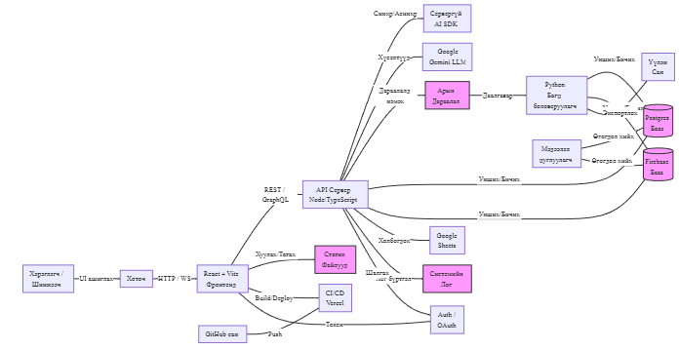
СИСТЕМИЙН АРХИТЕКТУР
Notes:
Мэдээллийг оюутанд цэгцтэй хүргэнэ.

Slide 8
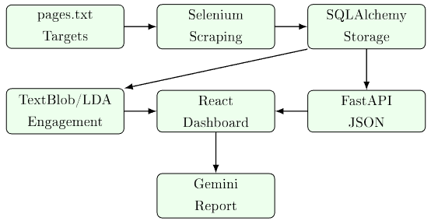
ӨГӨГДЛИЙН УРСГАЛ
Тайлбар:
Frontend (React/Vite) нь FastAPI Backend-тэй харилцах бөгөөд цааш Scraper (Selenium+BS4), Analysis (BERT/VADER), Database (PostgreSQL/Supabase), болон AI Orchestrator (Gemini/Claude) зэрэг модулиудтай уялдан ажиллах ерөнхий бүтэц.
Notes:
Мэдээллийг оюутанд цэгцтэй хүргэнэ.

Slide 9
FRONTEND ХЭРЭГЖИЛТ
Хэрэглэгчийн интерфэйсийн хэрэгжилт (Frontend Implementation)
Системийн хэрэглэгчийн интерфэйс (Frontend) нь цуглуулсан их хэмжээний өгөгдлийг хэрэглэгчид ойлгомжтой, хүртээмжтэй хэлбэрээр харуулах, системийг удирдах гол гүүр болж ажиллана. Хөгжүүлэлтийн хурд болон кодын чанарыг сайжруулах үүднээс орчин үеийн React санг Vite хөгжүүлэлтийн орчин болон TypeScript хэл дээр суурилан хөгжүүлсэн.
Хэрэглэгчийн интерфэйс нь дараах үндсэн модулиудаас бүрдэнэ:
1. Технологийн стек ба архитектур Frontend нь компонент дээр суурилсан (component-based) архитектуртай. Төрөлжсөн (strongly-typed) TypeScript ашигласан нь хөгжүүлэлтийн явцад гарч болох алдааг бууруулсан бол, Tailwind CSS ашиглан гар утас болон суурин компьютерт зохицсон (responsive) загварчлалыг маш хурдан бөгөөд нэгдсэн стандартаар хийж гүйцэтгэсэн. Системийн бүх цонх, товч болон мэдээллүүдийг Монгол хэл (Кирилл) дээр бүрэн нутагшуулж хөгжүүлсэн.
2. Хяналтын самбар (Dashboard) Системийн нүүр хуудас болох Dashboard нь Backend-ийн REST API (/api/v1/posts, /api/v1/stats)-тай шууд холбогдон бодит өгөгдлийг уншиж харуулна. Хэрэв Backend сервэртэй холбогдох боломжгүй үед систем автоматаар "Demo Fallback" горимд шилжиж, өөрт суулгасан жишээ өгөгдлийг харуулах байдлаар алдаанд тэсвэртэй (fault-tolerant) зохиомжлогдсон. Өгөгдлийн тренд, хандлагыг хэрэглэгчид харуулахын тулд Recharts сан ашиглан интерактив графикуудыг байрлуулсан.
3. Өгөгдлийн эх сурвалж ба Удирдлага (Data Sources & Admin Control) Энэ модуль нь мэдээлэл цуглуулагч буюу Scraper-ийг удирдах хэсэг юм.
Зорилтот хуудсууд: Хэрэглэгч шинээр мэдээлэл татах Facebook хуудасны URL-ийг оруулах, устгах, pages.txt файлыг шинэчлэх боломжтой.
Процесс хяналт: Scraper-ийг UI-аас шууд асаах (start) болон зогсоох үйлдэл хийх бөгөөд ард явагдаж буй үйлдлийн лог (log) мэдээллийг терминал хэлбэрээр (Polling-оор) интерфейс дээр бодит хугацаанд харуулдаг.
4. AI AI Шинжилгээ ба Тайлан (Predictive Analysis & Gemini QA) Энэ хэсэг нь системийн хамгийн чухал үнэ цэнийг бүтээх хэсэг юм. Цуглуулсан сошиал медиа постуудыг нэгтгэн Google Gemini API руу илгээж, хиймэл оюун ухааны тусламжтайгаар нарийвчилсан дүн шинжилгээ, хураангуй тайлан үүсгэдэг. Тайлангууд нь зөвхөн тоон мэдээлэл бус, бизнесийн дүгнэлт, цаашид авах арга хэмжээний зөвлөмжүүдийг Монгол хэлээр цэвэр, уншигдахуйц Markdown форматтайгаар хэрэглэгчид эргүүлэн харуулдгаараа онцлогтой. Мөн хэрэглэгчAI туслахтай (AI Assistant) өгөгдлийн талаар чатлах (Q&A) байдлаар харилцах интерфейсийг амжилттай нэвтрүүлсэн.
5. Бодит хугацааны шинэчлэлт (Real-time update) Мэдээллийн санд шинээр пост болон коммент нэмэгдэх үед хэрэглэгч хуудсаа заавал Refresh хийх шаардлагагүйгээр өгөгдлүүд автоматаар шинэчлэгдэж байх логикийг (React hooks болон polling эсвэл WebSocket / Supabase channel ашиглан) хэрэгжүүлсэн нь хэрэглэгчийн туршлагыг (UX) ихээхэн сайжруулсан.
Notes:
Мэдээллийг оюутанд цэгцтэй хүргэнэ.

Slide 10
BACKEND API
Бакэнд болон API хэрэгжилт (Backend API Implementation)
Системийн өгөгдөл боловсруулах, мэдээллийн сантай харилцах болон хиймэл оюун ухааны модулиудыг удирдах тархи буюу Бакэнд (Backend) үйлчилгээг Python програмчлалын хэл дээр суурилсан FastAPI фреймворк ашиглан хэрэгжүүлсэн. FastAPI нь өгөгдлийн төрлийг нарийн шалгадаг (Pydantic validation), асинхрон (Asynchronous) ажиллагааг маш сайн дэмждэг орчин үеийн, өндөр хурдны вэб фреймворк юм.
Бакэнд API нь дараах үндсэн чиг үүрэг, модулиудыг гүйцэтгэнэ:
1. RESTful Архитектур ба Өгөгдөл дамжуулалт Фронтенд болон Бакэндийн хоорондын харилцааг RESTful API стандартаар зохион байгуулсан. API нь хэрэглэгчийн интерфейс рүү JSON форматаар өгөгдлийг дамжуулах бөгөөд /api/v1/posts, /api/v1/stats зэрэг эндпойнт (endpoint)-уудын тусламжтайгаар нийт цуглуулсан пост, сэтгэгдэл (comments), болон хандалтын (engagement) статистик мэдээллүүдийг шуурхай, найдвартай уншиж буцаадаг. Мөн FastAPI-ийн давуу талыг ашиглан API-ийн баримт бичгийг (Swagger UI болон ReDoc) автоматаар үүсгэсэн.
2. Мэдээлэл цуглуулагчийн удирдлага (Scraper Control) Системд өгөгдөл татах (Scraping) үйл явц нь маш их цаг шаарддаг тул Бакэнд API нь түүнийг "Арын процесс" (Background task) горимоор ажиллуулдаг.
/api/v1/pages эндпойнтоор дамжуулан зорилтот хуудсуудын жагсаалтыг удирдах,
/api/v1/scraper/run эндпойнтоор скраперийг ажиллуулах,
/api/v1/scraper/status болон logs руу хандан ачааллын төлөв, лог мэдээллийг хянах гэсэн бүрэн хяналтын урсгалыг API-аар дамжуулан зохион байгуулсан. Энэ нь систем гацах, хэрэглэгчийн хүсэлт хүлээгдэх (timeout) зэрэг эрсдэлээс бүрэн сэргийлдэг.
3. Хиймэл оюун ухаан ба Моделийн интеграци (AI & ML Integration) Мэдээллийн санд орж ирсэн түүхий өгөгдөлд дүн шинжилгээ хийх бизнес логикийг API дотор тусгайлан хэрэгжүүлсэн.
Текст боловсруулалт ба NLP: /api/v1/sentiment, /api/v1/topics эндпойнтууд нь TextBlob, Scikit-learn (LDA modeling) сангуудыг дуудаж, текстийн хандлага болон гол сэдвүүдийг илрүүлдэг.
Gemini LLM Интеграци: /gemini/analyze болон /gemini/ask эндпойнтууд нь системийн өгөгдлийг нэгтгэн багцлаад Google Gemini API руу илгээдэг. Ингэснээр нарийн төвөгтэй өгөгдлийн бүтцээс ухаалаг тайлан, зөвлөмж үүсгэх промпт (prompt) инженерчлэлийг бакэнд талдаа аюулгүйгээр гүйцэтгэсэн.
4. Баазын холболт ба Аюулгүй байдал (Database ORM & Health checks) Өгөгдлийн сантай DDL болон DML үйлдэл хийхдээ SQLAlchemy ORM (Object-Relational Mapping)-ийг ашигласан. Энэ нь SQL injection халдлагаас сэргийлж, кодын түвшинд өгөгдлийн бүтэцтэй харьцах боломжийг бүрдүүлсэн. Мөн /health эндпойнт нь мэдээллийн сан, AI хөдөлгүүр болон бусад гуравдагч үйлчилгээнүүдийн (Google Sheets зэрэг) хэвийн ажиллаж буй эсэхийг байнга шалгаж (Health check), систем доголдох үед алдааг яаралтай илрүүлэх хяналтын механизмыг давхар хангаж өгсөн болно.
Notes:
Мэдээллийг оюутанд цэгцтэй хүргэнэ.

Slide 11
SENTIMENT ANALYSIS
Текстийн хандлагын шинжилгээний хэрэгжилт (Sentiment Analysis Implementation)
Олон нийтийн сүлжээнээс цуглуулсан түүхий өгөгдлийг (пост, сэтгэгдэл) зүгээр хадгалаад зогсохгүй, тухайн мэдээлэлд хэрэглэгчид ямар сэтгэл хөдлөл, хандлагатай хандаж байгааг тодорхойлох нь энэхүү системийн шинжилгээний гол цөм юм. Энэхүү ажлыг хэрэгжүүлэхийн тулд Бакэнд талд хандлагын шинжилгээний (Sentiment Analysis) тусгай модулийг Python хэл дээр зохион байгуулсан.
Хандлагын шинжилгээг хэрэгжүүлэхдээ системийн найдвартай ажиллагааг хангах үүднээс шатлан ажиллах (Graceful Fallback) архитектурыг ашигласан бөгөөд дараах хоёр үе шаттайгаар ажилладаг:
1. NLP болон TextBlob ашигласан үндсэн шинжилгээ Хандлагын шинжилгээг гүйцэтгэх үндсэн хөдөлгүүрээр Байгалийн хэл боловсруулалтын (Natural Language Processing) алдартай сан болох TextBlob-ийг ашигласан. Цуглуулсан текстийн хэрэгцээгүй тэмдэгтүүд, URL холбоосууд, хаштаг зэргийг урьдчилан цэвэрлэж (Text Preprocessing) бэлтгэсний дараа модел руу дамжуулдаг. Модел нь текст бүр дээр математик тооцоолол хийж дараах хоёр гол үзүүлэлтийг гаргаж авдаг:
Polarity (Туйлшрал): -1.0-ээс +1.0 хүртэлх утгатай байх бөгөөд текст эерэг (эерэг тоо), сөрөг (сөрөг тоо) эсвэл саармаг (0 орчим) утгатай байгааг илтгэнэ.
Subjectivity (Субьектив байдал): 0.0-ээс 1.0 хүртэлх утгатай ба тухайн текст нь бодит баримтад тулгуурласан уу эсвэл хувь хүний үзэл бодол, сэтгэл хөдлөлд суурилсан уу гэдгийг тодорхойлдог.
Дээрх утгуудыг нэгтгэн тухайн постын нийт хандлагыг Positive, Negative, Neutral гэсэн гурван ангилалд хувааж, өгөгдлийн санд анализ хийгдсэн тайлан болон хадгална.
2. Түлхүүр үгэнд суурилсан орлуулах шийдэл (Keyword-based Fallback) Системийг өөр орчинд суурилуулах буюу хамааралтай сангууд (dependencies) бүрэн суугаагүй үед шинжилгээний процесс гацахаас сэргийлж, нөөц төлөвлөгөө болгон Keyword-based scoring буюу түлхүүр үг таних алгоритмыг хэрэгжүүлсэн. Энэ нь эерэг болон сөрөг утга илэрхийлэх үгсийн сан (Dictionary) ашиглан текст доторх үгстэй тулгалт хийж (Pattern matching) хандлагыг тооцдог хөнгөн жингийн хэрэгжилт юм. Энэ механизм нь диплом болон загвар системийн түвшинд шинжилгээний функционалийг тасралтгүйгээр цааш үргэлжлүүлэх баталгаа болдог.
3. Интеграци болон Үр дүн Хандлагын шинжилгээний үр дүнг бусад хэмжүүрүүд болох Сэдвийн шинжилгээ (Topic classification) болон Хандалтын оноог (Engagement score) тооцоолдог хэсгүүдтэй хамтруулан нэгтгэдэг. Энэхүү шинжилгээний математик үр дүн JSON хэлбэрээр хадгалагдаж Фронтенд руу дамжих ба, хяналтын самбар (Dashboard) дээрх график мэдээллүүд болон хиймэл оюун ухааны (Gemini) тайланд оролт болон очиж, шийдвэр гаргагчдад хандлагын ерөнхий төлөвийг харуулах гол эх сурвалж болдог.
Notes:
Мэдээллийг оюутанд цэгцтэй хүргэнэ.

Slide 12
AI REPORT SYSTEM
Хиймэл оюун ухаанд суурилсан тайлангийн систем (AI Report System)
Олон нийтийн сүлжээнээс цуглуулсан их хэмжээний өгөгдөл болон хандлагын шинжилгээний үр дүнг хэрэглэгчдэд илүү ойлгомжтой, шийдвэр гаргахад дэмжлэг болохуйц мэдээлэл болгон хөрвүүлэхийн тулд "AI Report" буюу Хиймэл оюун ухаанд суурилсан тайлан үүсгэгч системийг Бакэнд талд хэрэгжүүлсэн. Энэхүү модульд орчин үеийн Том Хэлний Загвар (Large Language Model) болох Google Gemini API-ийг интеграци хийж ашигласан болно.
Системийн тайлан боловсруулах үйл явц дараах үе шатуудаас бүрдэнэ:
1. Өгөгдөл нэгтгэх ба Контекст үүсгэх (Data Aggregation & Context Injection) Шууд түүхий өгөгдлийг хиймэл оюун ухаан руу илгээхийн оронд эхлээд мэдээллийн сангаас (Database) тухайн цаг үеийн хамгийн чухал хэмжигдэхүүнүүдийг татаж авдаг. Үүнд: нийт цуглуулсан постын тоо, хандлагын шинжилгээний статистик (эерэг, сөрөг, саармаг хандлагын харьцаа), хамгийн өндөр хандалттай (engagement) постууд, болон гол сэдэвчилсэн түлхүүр үгс багтана. Энэхүү баяжуулсан өгөгдөл нь хиймэл оюун ухаанд өнөөгийн нөхцөл байдлыг зөв үнэлэх суурь мэдээлэл (Context) болж өгдөг.
2. Prompt Engineering ба API Интеграци Нэгтгэсэн өгөгдлийг Gemini API-д зориулсан тусгай бүтэц бүхий зааварчилгаа (Prompt) болгон хөрвүүлнэ. Бид системийн кодонд динамик prompt-ийн загварыг (gemini_analyzer.py болон analyze-gemini.ts) боловсруулсан бөгөөд загвар нь хиймэл оюун ухааныг зүгээр нэг чатбот бус, харин "Мэргэжлийн дата аналист"-ийн дүрээр ажиллахыг шаарддаг. Ингэснээр Gemini загвар нь өгөгдсөн тоон статистикт үндэслэн:
Олон нийтийн ерөнхий хандлага, түгээмэл ажиглагдаж буй тренд (Trend analysis)
Сөрөг сэтгэгдэл эсвэл шүүмжлэл гарч буй гол шалтгаан
Цаашид анхаарах сайжруулалт, бизнес эсвэл шийдвэр гаргагчдад зориулсан стратегийн зөвлөмжүүдийг автоматаар боловсруулж буцаадаг.
3. Хянах самбарт дүрслэх нь ба Ач холбогдол Gemini API-аас буцаж ирсэн текстэн тайланг Форматлан (Markdown) Фронтенд програмын "AI Analyzer болон Dashboard" цонхонд шууд харуулна. Ингэснээр хэрэглэгч заавал нарийн статистик тоон үзүүлэлтүүд, график дээр анализ хийж цаг алдах шаардлагагүйгээр, систем дэх мэдээлэлд түшиглэсэн өндөр түвшний хиймэл оюуны дүгнэлтийг шууд уншиж танилцах боломжтой болсон нь энэхүү архитектурын хамгийн том давуу тал юм.
Энэхүү хэрэгжилт нь уламжлалт өгөгдөл дэлгэцлэх (data visualization) үйл явцыг дараагийн шатанд гаргаж, датанд суурилсан автомат дүн шинжилгээ (Data-driven automated insight) хийх дэд бүтцийг амжилттай бүрдүүлсэн.
Notes:
Мэдээллийг оюутанд цэгцтэй хүргэнэ.

Slide 13
AI REPORT SYSTEM
Хиймэл оюун ухаанд суурилсан тайлангийн систем (AI Report System)
Олон нийтийн сүлжээнээс цуглуулсан их хэмжээний өгөгдөл болон хандлагын шинжилгээний үр дүнг хэрэглэгчдэд илүү ойлгомжтой, шийдвэр гаргахад дэмжлэг болохуйц мэдээлэл болгон хөрвүүлэхийн тулд "AI Report" буюу Хиймэл оюун ухаанд суурилсан тайлан үүсгэгч системийг Бакэнд талд хэрэгжүүлсэн. Энэхүү модульд орчин үеийн Том Хэлний Загвар (Large Language Model) болох Google Gemini API-ийг интеграци хийж ашигласан болно.
Системийн тайлан боловсруулах үйл явц дараах үе шатуудаас бүрдэнэ:
1. Өгөгдөл нэгтгэх ба Контекст үүсгэх (Data Aggregation & Context Injection) Шууд түүхий өгөгдлийг хиймэл оюун ухаан руу илгээхийн оронд эхлээд мэдээллийн сангаас (Database) тухайн цаг үеийн хамгийн чухал хэмжигдэхүүнүүдийг татаж авдаг. Үүнд: нийт цуглуулсан постын тоо, хандлагын шинжилгээний статистик (эерэг, сөрөг, саармаг хандлагын харьцаа), хамгийн өндөр хандалттай (engagement) постууд, болон гол сэдэвчилсэн түлхүүр үгс багтана. Энэхүү баяжуулсан өгөгдөл нь хиймэл оюун ухаанд өнөөгийн нөхцөл байдлыг зөв үнэлэх суурь мэдээлэл (Context) болж өгдөг.
2. Prompt Engineering ба API Интеграци Нэгтгэсэн өгөгдлийг Gemini API-д зориулсан тусгай бүтэц бүхий зааварчилгаа (Prompt) болгон хөрвүүлнэ. Бид системийн кодонд динамик prompt-ийн загварыг (gemini_analyzer.py болон analyze-gemini.ts) боловсруулсан бөгөөд загвар нь хиймэл оюун ухааныг зүгээр нэг чатбот бус, харин "Мэргэжлийн дата аналист"-ийн дүрээр ажиллахыг шаарддаг. Ингэснээр Gemini загвар нь өгөгдсөн тоон статистикт үндэслэн:
Олон нийтийн ерөнхий хандлага, түгээмэл ажиглагдаж буй тренд (Trend analysis)
Сөрөг сэтгэгдэл эсвэл шүүмжлэл гарч буй гол шалтгаан
Цаашид анхаарах сайжруулалт, бизнес эсвэл шийдвэр гаргагчдад зориулсан стратегийн зөвлөмжүүдийг автоматаар боловсруулж буцаадаг.
3. Хянах самбарт дүрслэх нь ба Ач холбогдол Gemini API-аас буцаж ирсэн текстэн тайланг Форматлан (Markdown) Фронтенд програмын "AI Analyzer болон Dashboard" цонхонд шууд харуулна. Ингэснээр хэрэглэгч заавал нарийн статистик тоон үзүүлэлтүүд, график дээр анализ хийж цаг алдах шаардлагагүйгээр, систем дэх мэдээлэлд түшиглэсэн өндөр түвшний хиймэл оюуны дүгнэлтийг шууд уншиж танилцах боломжтой болсон нь энэхүү архитектурын хамгийн том давуу тал юм.
Энэхүү хэрэгжилт нь уламжлалт өгөгдөл дэлгэцлэх (data visualization) үйл явцыг дараагийн шатанд гаргаж, датанд суурилсан автомат дүн шинжилгээ (Data-driven automated insight) хийх дэд бүтцийг амжилттай бүрдүүлсэн.
Notes:
Мэдээллийг оюутанд цэгцтэй хүргэнэ.

Slide 14
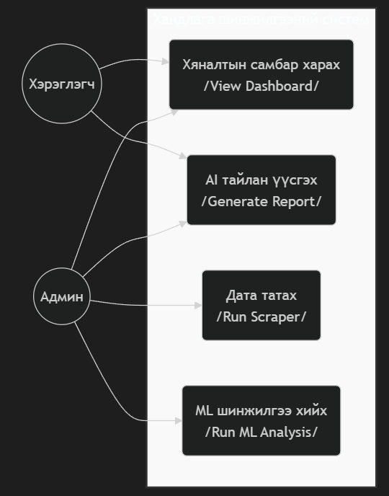
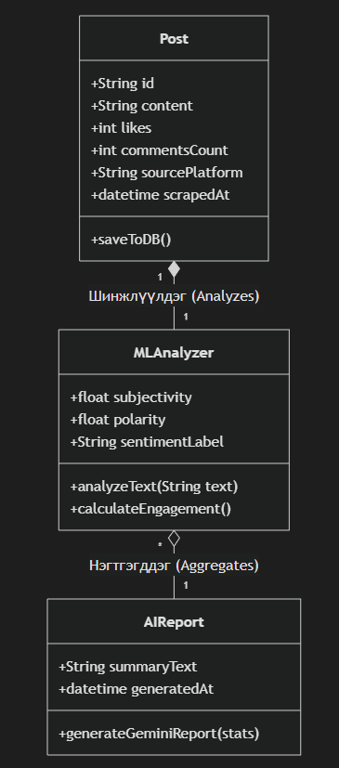
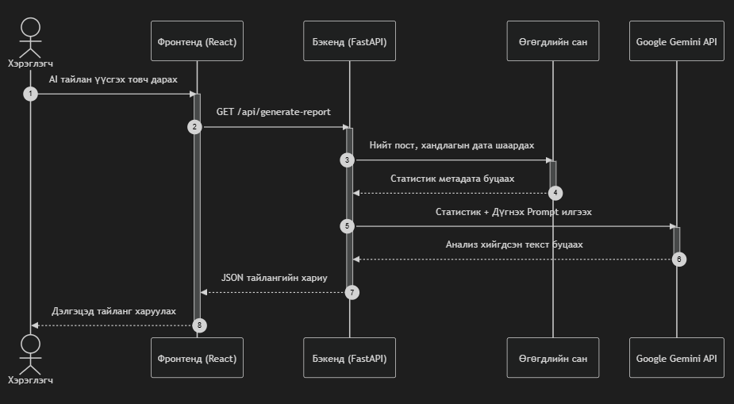
UML ДИАГРАММУУД
1. UML Use Case Diagram (Мезо) - Хэрэглээний тохиолдлын диаграм
3. UML Class Diagram (Микро) - Класс диаграм
2. UML Sequence Diagram (Микро) - Дарааллын диаграм
Notes:
Мэдээллийг оюутанд цэгцтэй хүргэнэ.

Slide 15
СИСТЕМИЙН ҮР ДҮН
Системийн үр дүн (System Results)
Судалгаа болон хөгжүүлэлтийн ажлын хүрээнд олон нийтийн сүлжээний өгөгдөл татах (Web scraping), түүнд байгалийн хэлний боловсруулалт хийх (NLP, Sentiment Analysis), үр дүнг хиймэл оюун ухаанаар тайлагнах (AI Report), хэрэглэгчид график хэлбэрээр харуулах (Web Dashboard) гэсэн үндсэн дөрвөн модулиас бүрдсэн цогц системийг амжилттай хэрэгжүүлж дууслаа. Туршилт болон хөгжүүлэлтийн явцад дараах голлох үр дүнгүүд гарсан болно:
1. Ерөнхий ажиллагаа болон Интеграцийн үр дүн Фронтенд (React/Vite) болон Бэкенд (FastAPI) архитектур нь REST API-аар дамжуулан хоорондоо саадгүй, хурдан хугацаанд мэдээлэл солилцож чадаж байна. Өгөгдлийн санд (Firebase/PostgreSQL) хадгалагдсан мэдээллийг хэрэглэгчийн дэлгэц рүү бодит хугацаанд гарган харуулах хурд болон системийн тогтвортой ажиллагаа нь шаардлага хангасан үзүүлэлттэй гарсан.
2. Хандлагын шинжилгээний модулийн үр дүн TextBlob болон нэмэлт алгоритмуудад тулгуурласан хандлагын шинжилгээний хөдөлгүүр нь цуглуулсан түүхий текст өгөгдлийг (Text data) Эерэг (Positive), Сөрөг (Negative), Саармаг (Neutral) гэсэн гурван ангилалд өндөр нарийвчлалтайгаар амжилттай ангиллаа. Мөн гадны сангаас хамааралтай алдаа гарахаас сэргийлсэн "Keyword-based fallback" буюу түлхүүр үгэнд суурилсан нөөц хувилбар давхар ажиллаж байгаа нь системийн тасралтгүй ажиллагааг (High Availability) хангаж чадсан маш сайн үр дүн болсон.
3. Хиймэл оюуны тайлан болон Визуалчлалын үр дүн Системийн хэрэглэгчийн интерфейс нь график (Pie chart, Bar chart) болон статистик картуудаар дамжуулан нарийн төвөгтэй өгөгдлийг энгийн хүнд ойлгомжтойгоор харуулж чадсан. Хамгийн онцлох үр дүн нь Google Gemini API-г ашиглан статистик мэдээлэл дээр тулгуурлан "Автомат дүгнэлт, тайлан" үүсгэсэн явдал байлаа. Энэ нь зөвхөн хуурай тоо баримт харуулаад зогсохгүй, тухайн датаны цаад учир шалтгаан, цаашид анхаарах зүйлсийг үг хэлбэрээр (Actionable Insights) тайлбарлаж чадсан нь системийн оюунлаг (Smart) байдлыг сайжруулсан.
Практик ач холбогдол (Дүгнэлт) Энэхүү төсөл хэрэгжсэнээр байгууллага, хувь хүн болон судлаачид өөрсдийн сошиал орчин дахь нэр хүнд, зорилтот хэрэглэгчдийн тренд болон хандлагыг цаг алдалгүй, автоматжуулсан байдлаар мэдэх бүрэн боломжтой болсон. Ингэснээр олон цагаар сэтгэгдэл, пост унших хүний хөдөлмөрийг хөнгөвчилж, цаг хугацаа, хүний нөөцийн зардлыг үлэмж хэмжээгээр бууруулах, оновчтой шийдвэр гаргалтыг дэмжих өндөр практик ач холбогдолтой систем болж чадсан юм.
Notes:
Мэдээллийг оюутанд цэгцтэй хүргэнэ.

Slide 16
СИСТЕМИЙН ҮР ДҮН
Системийн үр дүн (System Results)
Судалгаа болон хөгжүүлэлтийн ажлын хүрээнд олон нийтийн сүлжээний өгөгдөл татах (Web scraping), түүнд байгалийн хэлний боловсруулалт хийх (NLP, Sentiment Analysis), үр дүнг хиймэл оюун ухаанаар тайлагнах (AI Report), хэрэглэгчид график хэлбэрээр харуулах (Web Dashboard) гэсэн үндсэн дөрвөн модулиас бүрдсэн цогц системийг амжилттай хэрэгжүүлж дууслаа. Туршилт болон хөгжүүлэлтийн явцад дараах голлох үр дүнгүүд гарсан болно:
1. Ерөнхий ажиллагаа болон Интеграцийн үр дүн Фронтенд (React/Vite) болон Бэкенд (FastAPI) архитектур нь REST API-аар дамжуулан хоорондоо саадгүй, хурдан хугацаанд мэдээлэл солилцож чадаж байна. Өгөгдлийн санд (Firebase/PostgreSQL) хадгалагдсан мэдээллийг хэрэглэгчийн дэлгэц рүү бодит хугацаанд гарган харуулах хурд болон системийн тогтвортой ажиллагаа нь шаардлага хангасан үзүүлэлттэй гарсан.
2. Хандлагын шинжилгээний модулийн үр дүн TextBlob болон нэмэлт алгоритмуудад тулгуурласан хандлагын шинжилгээний хөдөлгүүр нь цуглуулсан түүхий текст өгөгдлийг (Text data) Эерэг (Positive), Сөрөг (Negative), Саармаг (Neutral) гэсэн гурван ангилалд өндөр нарийвчлалтайгаар амжилттай ангиллаа. Мөн гадны сангаас хамааралтай алдаа гарахаас сэргийлсэн "Keyword-based fallback" буюу түлхүүр үгэнд суурилсан нөөц хувилбар давхар ажиллаж байгаа нь системийн тасралтгүй ажиллагааг (High Availability) хангаж чадсан маш сайн үр дүн болсон.
3. Хиймэл оюуны тайлан болон Визуалчлалын үр дүн Системийн хэрэглэгчийн интерфейс нь график (Pie chart, Bar chart) болон статистик картуудаар дамжуулан нарийн төвөгтэй өгөгдлийг энгийн хүнд ойлгомжтойгоор харуулж чадсан. Хамгийн онцлох үр дүн нь Google Gemini API-г ашиглан статистик мэдээлэл дээр тулгуурлан "Автомат дүгнэлт, тайлан" үүсгэсэн явдал байлаа. Энэ нь зөвхөн хуурай тоо баримт харуулаад зогсохгүй, тухайн датаны цаад учир шалтгаан, цаашид анхаарах зүйлсийг үг хэлбэрээр (Actionable Insights) тайлбарлаж чадсан нь системийн оюунлаг (Smart) байдлыг сайжруулсан.
Практик ач холбогдол (Дүгнэлт) Энэхүү төсөл хэрэгжсэнээр байгууллага, хувь хүн болон судлаачид өөрсдийн сошиал орчин дахь нэр хүнд, зорилтот хэрэглэгчдийн тренд болон хандлагыг цаг алдалгүй, автоматжуулсан байдлаар мэдэх бүрэн боломжтой болсон. Ингэснээр олон цагаар сэтгэгдэл, пост унших хүний хөдөлмөрийг хөнгөвчилж, цаг хугацаа, хүний нөөцийн зардлыг үлэмж хэмжээгээр бууруулах, оновчтой шийдвэр гаргалтыг дэмжих өндөр практик ач холбогдолтой систем болж чадсан юм.
Notes:
Мэдээллийг оюутанд цэгцтэй хүргэнэ.

Slide 17
ДҮГНЭЛТ
Дүгнэлт (Conclusion)
Энэхүү дипломын ажлын хүрээнд олон нийтийн сүлжээний их хэмжээний өгөгдлийг цуглуулах, боловсруулах, машинд сургалт болон хиймэл оюун ухааны тусламжтайгаар хандлагын шинжилгээ хийх цогц системийг амжилттай хөгжүүлж дууслаа. Судалгаа болон хөгжүүлэлтийн үр дүнд дараах гол дүгнэлтүүдэд хүрлээ:
Цогц архитектурын амжилттай хэрэгжилт: Системийг Фронтенд (React), Бэкенд (FastAPI), Өгөгдлийн сан (Firebase/PostgreSQL) болон Хандлагын шинжилгээний модуль (TextBlob, Machine Learning) гэсэн бие даасан хэрнээ хоорондоо нягт уялдаатай хэсгүүдээс бүрдүүлэн зохион бүтээсэн нь орчин үеийн веб хөгжүүлэлтийн шаардлагыг бүрэн хангаж байна. Хэсэг тус бүрийг салангид хөгжүүлсэн нь цаашдын өргөтгөх боломжийг (Scalability) нэмэгдүүлсэн.
Аналитикийн автоматжуулалт ба AI интеграци: Уламжлалт аргаар олон мянган сэтгэгдэл, мэдээллийг хүн уншиж дүгнэх нь маш их цаг хугацаа, хүний нөөц шаардсан ажил байдаг. Энэхүү систем нь текстийн эерэг, сөрөг, саармаг хандлагыг математик статистикийн аргаар тооцоолж автоматаар ангилахаас гадна, орчин үеийн Том хэлний загвар болох Google Gemini LLM ашиглан "Ухаалаг тайлан" үүсгэсэн нь уламжлалт статистикийн системийг шинэ шатанд гаргасан чухал шийдэл болсон.
Практик ач холбогдол ба Бизнесийн үнэ цэнэ: Бүтээгдсэн хяналтын самбар (Dashboard) нь өгөгдлийг олон төрлийн графикаар визуалчилж харуулснаар, шийдвэр гаргагчдад (байгууллага, улс төрч, маркетер г.м) зорилтот сегментийнхээ хандлагыг нүдэн дээрээ бодитоор харах боломжийг бүрдүүллээ. Энэ нь сошиал орчин дахь нэр хүндийн эрсдэлээс урьдчилан сэргийлэх, маркетингийн оновчтой кампанит ажил төлөвлөхөд шууд ашиглагдах бодит үнэ цэнэтэй хэрэгсэл болж чадсан юм.
Цаашдын хөгжүүлэлт (Future Work): Системийн цаашдын сайжруулалтад (1) зөвхөн текст гэлтгүй зураг, видео контентод хандлагын шинжилгээ хийх, (2) хэрэглэгчийн график интерфейсээр дамжуулан сошиал платформуудыг (Facebook-ээс гадна X, Instagram, LinkedIn г.м) эрхээрээ нэвтэрч холбох (OAuth хэрэгжүүлэх), (3) Монгол хэлний ээдрээтэй өгүүлбэр, ёгтлол (sarcasm)-ыг илүү нарийвчлалтайгаар таних тусгайлсан NLP моделийг гүнзгийрүүлэн сургаж нэвтрүүлэх зэрэг ажлуудыг төлөвлөх боломжтой.
Эцсийн дүгнэлтээр, энэхүү дипломын ажил нь програм хангамжийн инженерчлэл, өгөгдлийн шинжлэх ухаан болон хиймэл оюун ухааны технологиудыг амжилттай хослуулан хэрэглэж, нийгэм болон бизнесийн салбарт бодит үр өгөөжөө өгөхүйц бүрэн хэмжээний аналитик системийг бүтээсэн үр дүнтэй ажил боллоо.
Notes:
Мэдээллийг оюутанд цэгцтэй хүргэнэ.

Slide 18
АНХААРАЛ ТАВЬСАНД БАЯРЛАЛАА!

